Slide 1
JAVA 이해하기
혼자 정리하는 중~~~

Slide 2
if(조건){
명령문
}else{
}
>>> 조건에 해당하면 명령문을 수행한다.
단일 if문
if(조건){
명령문
}
if(조건){
명령문
}
if(조건){
명령문
}
다중 if- else문
if(조건){
명령문
}
else if(조건){
명령문
}
else{
명령문
}
여러 단일 if문 사용시
‘모든 if문의 조건’을
확인하면서 지나가기에 사용 시 주의
다중 else if문 사용시 해당하는 ‘조건’에 맞는 부분만 명령문 시행

Slide 3
while(반복 수행 유지 조건){
명령문
}
>>> 반복수행 유지 조건이 끝날 때까지 해당 명령문을 수행한다.
>> 주로 무한 반복 문일 경우(true / break;를 이용하여) 많이 사용
> 목표지향적(?)
for(int i= 초기값 ; i < 반복 수행 유지 조건 ; i의 증가 또는 감소 ){
명령문
}
>>> 초기값이후부터 증가/감소 하면서 반복수행 유지 조건까지 해당 명령문을 수행한다.
>> 명령문에 무조건 i가 들어갈 필요는 없음.
i가 들어가면 함께 카운터, 행렬에 많이 쓰임. 들어가지 않으면 반복만

Slide 4
메소드(함수)
분류
주고 받기
ex) static 자료형 + 이름명(변수){
내부 명령
return 외부에서 수행에 도움을 주는 명령
}
2. 주고 안 받기
ex) static 자료형 + 이름명( ){
내부 명령
return 외부에서 수행에 도움을 주는 명령
}
3.안 주고 받기
ex) static void 이름명(변수){
바로 수행되는 명령
}
4. 안 주고 안 받기
ex) static void 이름명(){
바로 수행되는 명령
}
변수 O
변수 X
외부에서 수행 시킬 명령어 o
Ex) int a = 메소드 이름;
System.out.println(a);
외부에서 수행 시킬 명령어 X
이름 입력 시 바로 수행
Ex) 메소드 이름;

Slide 5
Call by value
기본 자료형인 매개 변수를 메소드에서 불러 낼 때면,
return하지 않는 이상 값을 이용할 수 없다.
Call by reference
참조 자료형인 매개 변수를 메소드에서 불러 낼 때면,
return하지 않고 호출만으로도 값을 이용할 수 있다.
대표적> 배열

Slide 6
Class
이루는 요소
매개변수/멤버변수: 자료형
메소드: 여러 번 부를 수 있음.
생성자( ->> A( ); <<- ): 한 번의 부름. 객체 생성
장점
1) 자원 효율성(객체 메모리로 이동)
2) 재사용성(상속-오버라이딩)
JAVA가 객체 지향 언어인 이유
생성자와 메소드
공통
- 매개 변수 사용
- 연산, 반복, 조건문 사용
차이
- 생성자는 한 번 부름으로 객체 생성, 메소드는 여러 번 부르며 객체 생성X
- 생성자는 return이 없음

Slide 7
기본 클래스
상속
Has 관계
: 동등한 관계로 한쪽에 속하여 이용 될 수 있음
Is 관계
: 상속, 부모와 자식 관계에서 이루어짐.
부모 Normal -> 자식 Unique 특성 지님.
: 메소드 오버라이딩 가능
오버로딩
: 같은 이름의 메소드, 생성자에 변수 자료형이 다름.
Ex)
Class A{
void abc(int a, int b){ }
void abc(double a, double b){ }
void abc(int a){ }
}
메소드 오버라이딩
: 부모의 메소드를 자식 메소드로 재정의하여 이용하는 것.
이름과 변수 자료형이 같음
: 메소드만 가능.

Slide 8
접근제한자
Public(공용) > protected(상속) > default(같은 패키지 내부) > private(나만)
상속(추상 클래스)
Abstract
- 멤버 변수, 일반 메소드 + 추상 메소드
- 클래스 상속 extends >> 같은 클래스라 이름 붙은 클래스끼리 사용
Interface
상수, 추상 메소드만 가짐 >> 자식 클래스에서 상속 이루어져야함
클래스 상속 implements

Slide 9
ArrayList
중복값 허용
순서 있음
배열 vs list
크기 초기 지정 vs 크기 변화
직접/순차 값 접근 vs 순차 값 접근
HashSet
중복 값 불허용
순서 없음
내용 출력 시 iterator에 담아서 set 설정 후 출력
Iterator<데이터타입> 이름 = set명. Iterator();
https://wakestand.tistory.com/111
HashMap
키+ 값 구성
키 중복 값 불가
값 중복 가능
순서 없음

Slide 11
만약 문제가 생겼을 경우 처리를 할 지 정하는 기능
Try-catch
Try{
명령문 시행
} catch(예외처리 클래스){
해당 명령문
} ……
Finally{
무조건 수행되는 명령문
}
Throws
Main(String[] args) throws 예외처리 클래스
* 따로 정의 x

Slide 12
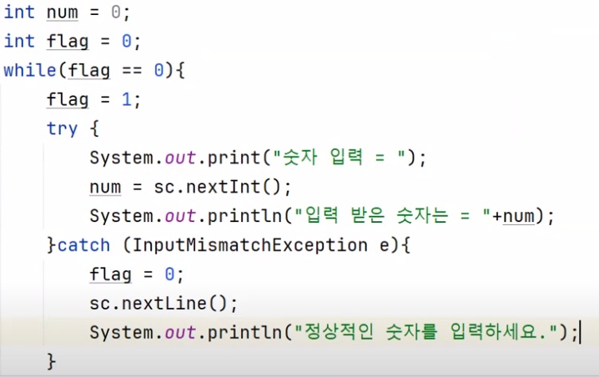
숫자 입력하는 곳에 문자 넣어 오류 났을 때.

Slide 13
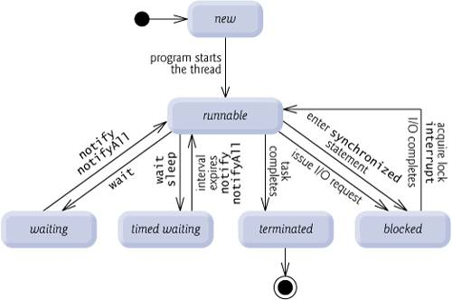
쓰레드(Thread)
: 프로세스 안의 실행 단위
: 사용 이유
- 멀티태스킹 -> 속도 향상
: 메모리 또는 CPU(자원) 소모가 많아짐.

Slide 15
Frame(상속)
: 메인 프레임
Panel
: 보조 프레임
Label
: 기능 수행

Slide 16
Layout
Flowlayout: 컨테이너 공간 내에서 왼쪽에서 오른쪽 순으로 배치
크기가 변하면 재배치 이루어짐
Borderlayout: 중앙과 상하좌우 칸을 나눠서 원하는 곳에
(East, West, South, North, Center)
Gridlayout: 일정 수의 칸을 나눈(격자) 배열 형식
Cardlayout: 겹치도록

Slide 17
GridBagConstraints
여러 셀을 하나의 컴포넌트로 배치
위치와 크기를 자유롭게 만들 수 있음.
사용 순서
레이아웃을 만든다.
콘스트레인을 만든다.
컴포넌트 배치 방법 지정(x, y, width, height)

Slide 18
문자열 포함 여부 확인
Contains( 문자열);
대/소문자 구분.
인자로 전달 된 문자열의 존재 여부 T/F
matches( 문자열);
대/소문자 구분 없음.
정규 표현식을 인자로 받고 동일한 패턴의 문자열 존재 여부 T/F
(.*)code(.*) : code 양 옆에 어떤 문자열이 오던 상관 없이 code가 존재하는가.
[codeCODE] : []안에 있는 code 중의 하나의 문자가 존재하는가.
참고: https://codechacha.com/ko/java-string-matches/

Slide 19
문자, 숫자 변환
toStrig()
: 해당 인스턴스에 대한 정보를 문자열로 반환
Double.toString(숫자)
: Double형 숫자를 문자로 변환
Double.parseDouble(“숫자”)
: String형 숫자를 double형으로 변환
(int)Math.round(double형 변수)
: 소수점 이하 반올림하여 변환
round = 반올림
Ceil = 올림
Floor = 버림

Slide 20
Stack
https://firstblog912.tistory.com/137
https://ittrue.tistory.com/200

Slide 21
try { conn = DriverManager.getConnection("jdbc:mysql://localhost:3306/new_schema","root","1234"); pstmt = conn.prepareStatement("DELETE FROM 전화번호 where name=?;"); pstmt.setString(1 ,getName()); // 물음표(?)가 여기의 1~6 과 매칭된다. pstmt.executeUpdate(); System.out.println("삭제 완료했습니다."); } catch (SQLException e) { e.printStackTrace(); }
executeUpdate()
INSERT, UPDATE, DELETE와 같은 DML(Data Manipulation Language)에서 실행 결과로 영향을 받은 레코드 수를 반환한다.
반환 타입이 int이므로, 쿼리 실행 결과로 반환되는 값을 int로 받아와야 한다.
행의 개수를 반환하기 때문에 ResultSet 를 사용할 필요 없다.

Slide 22
try { conn = DriverManager.getConnection("jdbc:mysql://localhost:3306/new_schema","root","1234"); pstmt = conn.prepareStatement("SELECT * FROM 전화번호 where name = ?;"); pstmt.setString(1 ,getName()); ResultSet s =pstmt.executeQuery(); while (s.next()) { System.out.print("\t " + s.getString(1)); System.out.print("\t " + s.getString(2)); System.out.print("\t " + s.getString(3)); System.out.println(); } } catch (SQLException e) { e.printStackTrace(); }
https://aricode.tistory.com/10

Slide 23
executeQuery()
SELECT 문과 같은 쿼리문을 실행할 때 사용한다.
쿼리를 실행하고, 결과를 ResultSet 객체로 반환한다. 반환된 ResultSet 객체를 통해 결과를 가져올 수 있다.
ResultSet은 Statement(텍스트 sql 호출)를 통해 값을 저장할 수 있다.
이때, 사용하는 메소드는 executeQuery(String sql) 메소드를 통해 저장할 수 있다.
next() 메소드를 통해, 선택되는 행을 바꿀 수 있다.
그리고, 다음행이 내려갈 다음행이 있을 경우 TRUE를 반환하고, 없을 경우 FALSE를 반환한다.
SELECT는 하나 이상의 레코드를 조회하게 되는데 이 때 결과 집합을 반환한다. ResultSet은 결과 세트에 대한 커서를 포함하므로 사용자가 쿼리 결과를 반복적으로 가져올 수 있다
https://aricode.tistory.com/10

Slide 24
https://firstlune.tistory.com/37
https://m.blog.naver.com/kartmon/221336483167
https://m.blog.naver.com/PostView.naver?blogId=kartmon&logNo=221338606050&fromRecommendationType=category
달팽이

Slide 25
Mysql

Slide 26
Insert = 추가
(문장, 해당인덱스에서 , 갯수를 없애고, 이것을 추가한다.)
select insert('abcdefghi', 3, 4, '@@@@'), insert('abcdefghi', 3, 2, '@@@@’);
-- 'abcdefghi' 3번째 인덱스에서 4개를 없애고 '@@@@’추가
-- 'abcdefghi' 3번째 인덱스에서 2개를 없애고 '@@@@’추가
select left('abcdefghi', 3), right('abcdefghi', 3);-- 왼쪽에서 3개 둔다, 오른쪽에서부터 3개 둔다.
-- left = abc
select lpad('이것이', 5, '##'), rpad('이것이', 5, '##’);
-- Lpad 이것이라는 문자열에서 5개의 문자열이 되도록 ##을 왼쪽에 붙힙니다.
-- Rpad는 오른쪽에 붙입니다.
-- Ltrim =왼쪽 공백 제거, Rtrim= 오른쪽 공백 제거, trim = 양쪽 공백 제거
>> select ltrim(' 이것이'), rtrim('이것이 ‘);
Result) ‘이것이’, ‘이것이＇

Slide 27
select trim(' 이것이 '), trim(both 'ㅋ' from 'ㅋㅋㅋ재밌어요.ㅋㅋㅋ’);
-- ㅋ을 공백으로 보고 제거
select replace('이것이 MySQL이다', '이것이', 'this is’);
-- 글자 치환 이것이 > this is
select reverse('MySQL’);
-- 거꾸로 돌리기
select substring('대한민국만세', 3, 2);
-- 3번째 인덱스에서부터 2개 추출
select substring_index('cafe.naver.com', '.', 2), substring_index('cafe.naver.com', '.', -2);
-- .을 기준으로 2번째 인덱스 전까지 추출
-- 앞에서부터 2번째 점에서 끊으므로 .com 없이 출력
-- .을 기준으로 -2번째 인덱스 전짜지 추출
select abc(-100);
-- 절대값. 무조건 양수

Slide 28
select ceiling(4.3), floor(4.7), round(4.7);
-- 올림 버림 반올림select mod(157,10), 157%10, 157 mod 10;
-- 나머지 연산자
select truncate(12345.12345, 2), truncate(12345.12345, -2);
-- 숫자 출력 제한
select adddate('2025-01-01', interval 31 day), adddate('2025-01-01', interval 1 month);
-- 날 수 증가
select subdate('2025-01-01', interval 31 day), subdate('2025-01-01', interval 1 month);
-- 날수 감소select addtime('2025-01-01 23:59:59', '1:1:1'), addtime('15:00:00', '2:10:10’ );
-- 시간증가select subtime('2025-01-01 23:59:59', '1:1:1'), subtime('15:00:00', '2:10:10’ );
-- 시간 감소select year(curdate()), month(curdate()), dayofmonth(curdate());
-- curdate==현재 날짜_시간X / 년.월.일
select hour(curdate()), minute(current_time()), second(current_time), MICROSECOND(current_time);
-- 시, 분, 초
-- 1000분의 1초
select date(now()), time(now());
-- now 현재 일자 시간 정보를 가지고 있음.

Slide 29
Git

Slide 30
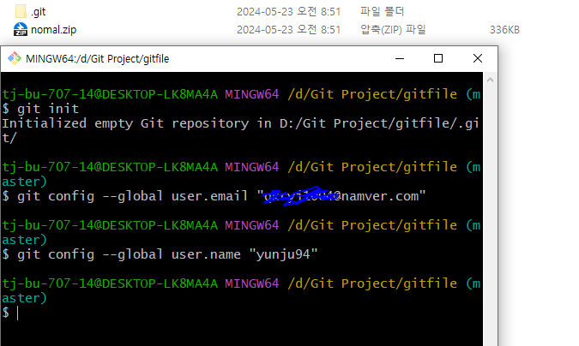
강사님 강의 https://youtu.be/-Ej2szldZXs 1:33:19정도 부터 들으면 됩니다!
-------------------Git 로그인------------------------
파일에서 Git bash를 켠다.
Git init {git 초기화. 처음 git 파일 생성됨(숨김파일)}
Git config --global user.email “깃 허브의 본인 이메일주소”
Git config --global user.name ”깃 허브의 아이디”

Slide 31
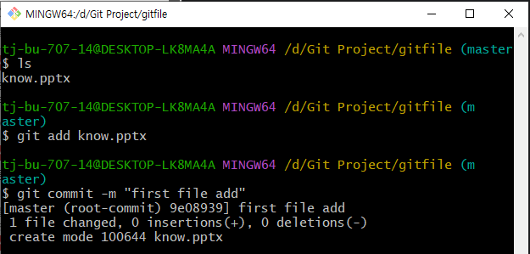
-------------------Git에 파일 업로드------------------------
Git add 파일명 {git 내부에 해당 파일 올리기}
Git commit –m “설명” {파일에 기록할 내용 적기}
→ 현재 git 내부에만 저장 되어있는 상태.
여러 개 올리기도 가능.
--------도움이 되는 git 용어 정리---------
ls : 해당 폴더에 있는 다른 파일들을 확인
Git log : add한 파일 기록 확인
//업로드한 파일 중 기존으로 돌아갈 경우.
Git checkout log한 commit 번호 7자리

Slide 32
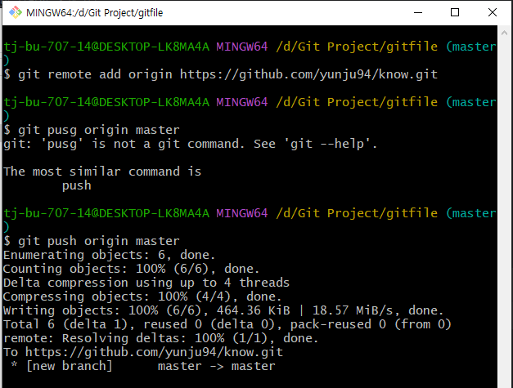
-------------------Git hub에 파일 첫 업로드------------------------
Git hub에 들어가서 New repository로 파일 만들기
생성 저장소의 http 복사하기
Git remote add origin 복사한 http {로컬과 연결됨}
Git push origin master {master의 현재 내용을 사이트로 밀어 올리기_올라감}

Slide 33
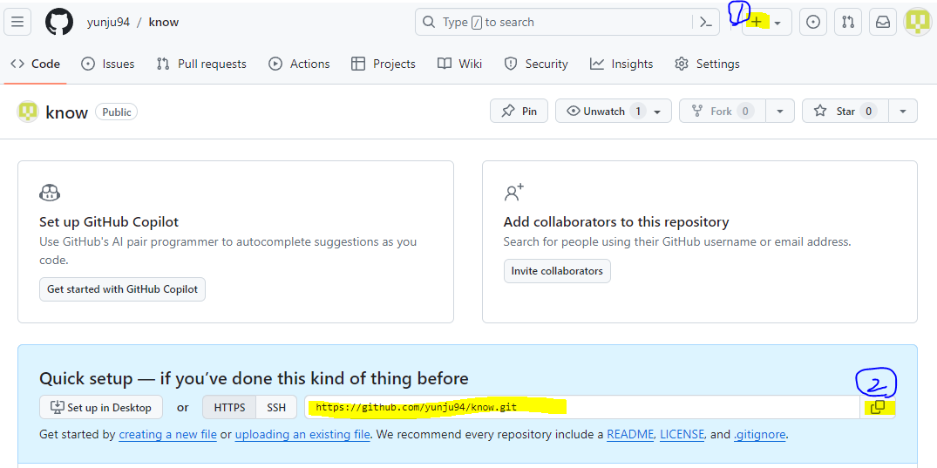

Slide 34
-------------------Git hub에서 파일 받아 변경 후 올리기------------------------
다운 받으려는 파일에 들어가서 code에서 http 복사
Git clone 복사한 http
파일 변경 후 <Git에 파일 업로드(add/commit )>
Git push origin master {해당 업로드 파일이 다시 gut hub로 올라감.}
원본 파일에서 git을 다시 켜 줌
Git pull origin master {git에 올려진 파일을 원본 master 파일과 합침}

Slide 35
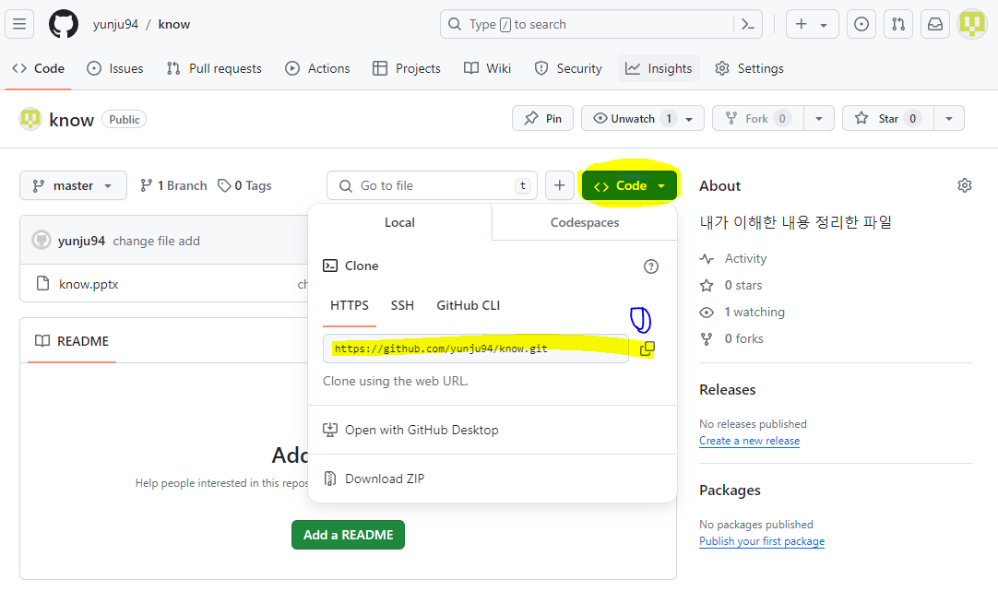

Slide 36
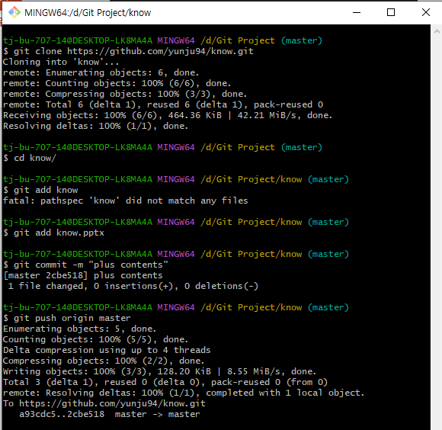
-----도움이 되는 git 용어 정리----
Cd : 파일 내에서 이동 명령어
Cd .. :이전 파일로 나가기
Cd 파일명 : 해당 파일로 이동하기
단, 해당 영역에서 실존할 때만 가능.

Slide 37
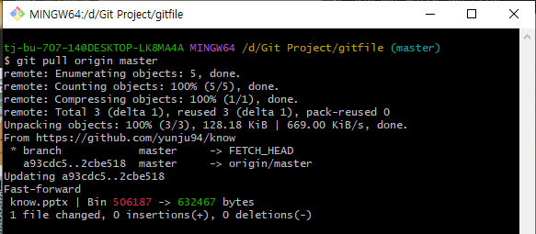
원본 파일

Slide 38
-------------------Git branch(가지) 나눠서 사용 후 업로드------------------------
Git branch 사용할 이름
Git checkout branch이름
(또는 1번 과정 없이 git checkout –b branch이름)
자료 수정
<Git에서 업로드>
Git checkout master
Git merge branch이름
**만약 순서상 중복이 있을 경우 push에서 오류. 다시 변경 후 4번부터 다시 수행**
Git push

Slide 39
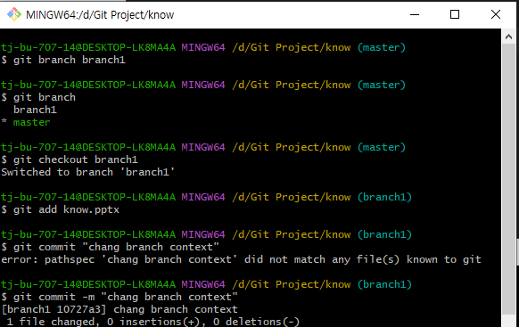
Git branch 사용할 이름
Git branch : master를 포함한 branch한 모든 명칭 불러오기
2.Git checkout branch이름 (또는 1번 과정 없이 git checkout –b branch이름)

Slide 40
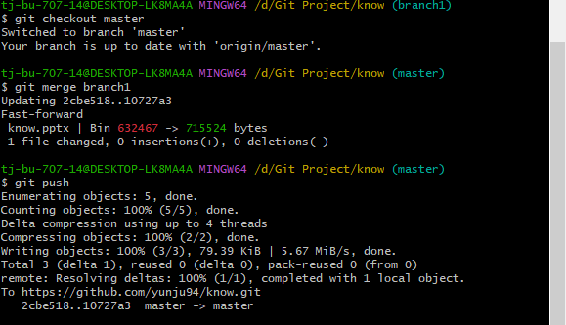
5. Git checkout master
6. Git merge branch이름
*만약 순서상 중복이 있을 경우 push에서 오류.
다시 변경 후 4번부터 다시 수행*
7. Git push

Slide 41
--------도움이 되는 git 용어 정리---------
ls : 해당 폴더에 있는 다른 파일들을 확일
Cat 파일명 : 해당 파일의 내용을 읽을 수 있음.(단, 깨져 나올 수 있음)
Git log : add한 파일 기록 확인
Cd : 파일 내에서 이동 명령어
Cd .. :이전 파일로 나가기
Cd 파일명 : 해당 파일로 이동하기
단, 해당 영역에서 실존할 때만 가능.
Git branch : master를 포함한 branch한 모든 명칭 불러오기
Echo “쓰려는 내용” >> 해당 파일명 : 자료에 들어가지 않고 바로 작성 가능.

